Slide 1
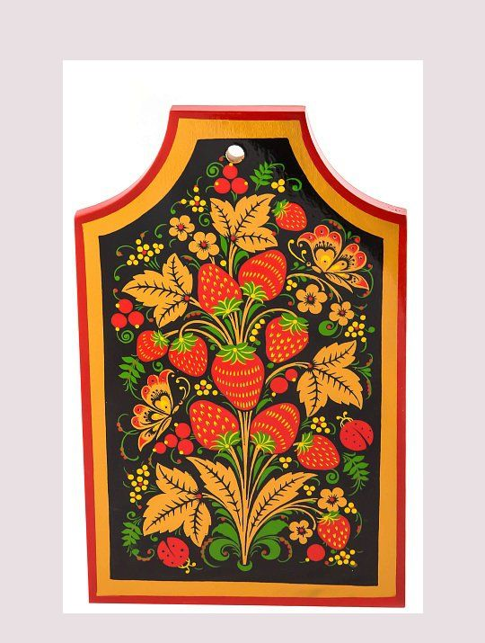
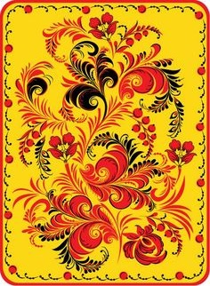
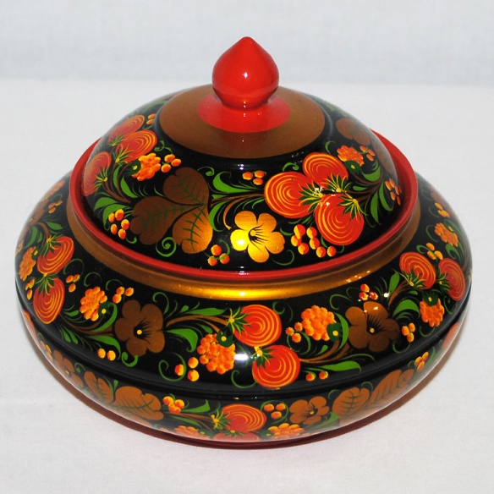
Тема. Хохломская роспись
Хохлома – старинный русский народный промысел, родившийся в XVII веке в округе Нижнего Новгорода.

Slide 2
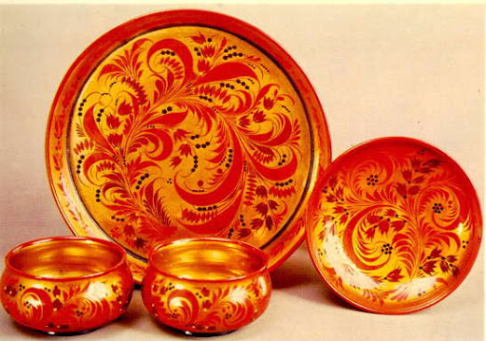
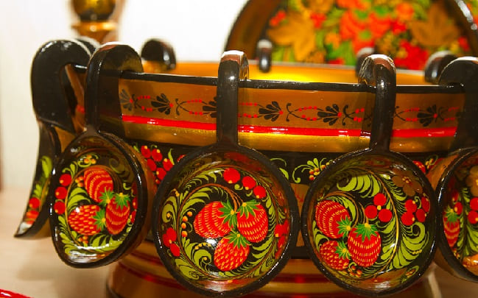
Хохлома - так называлось большое торговое село, куда привозились для продажи изделия из окрестных сёл и деревень.
Хохлома представляет собой декоративную роспись деревянной посуды и мебели, выполненную красным, зеленым и черным цветом по золотому фону. Традиционные элементы Хохломы — красные сочные ягоды рябины и земляники, цветы и ветки. Нередко встречаются птицы, рыбы и звери.

Slide 3
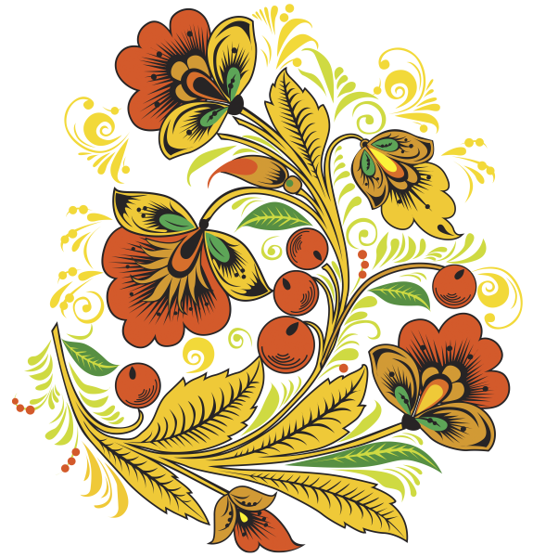
ХОХЛОМСКАЯ РОСПИСЬ- АЛЫХ ЯГОД РОССЫПЬ.
ОТГОЛОСКИ ЛЕТА В ЗЕЛЕНИ ТРАВЫ.
РОЩИ-ПЕРЕЛЕСКИ, ШЕЛКОВЫЕ ВСПЛЕСКИ
СОЛНЕЧНО-МЕДОВОЙ ЗОЛОТОЙ ЛИСТВЫ.
У КРАСЫ ТОЧЕНОЙ – САРАФАН ПАРЧОВЫЙ
ПО ВОЛНАМ УЗОРОВ ЯХОНТЫ ГОРЯТ.
ЧТО ЗА ЧАРОДЕИ ХОХЛОМУ ОДЕЛИ
В ЭТОТ НЕСКАЗАННЫЙ ПРАЗДНИЧНЫЙ НАРЯД?
РОСПИСЬ ХОХЛОМСКАЯ СЛОВНО КОЛДОВСКАЯ
В СКАЗОЧНУЮ ПЕСНЮ ПРОСИТСЯ САМА.
И НИГДЕ НА СВЕТЕ НЕТ ТАКИХ СОЦВЕТИЙ
ВСЕХ ЧУДЕС ЧУДЕСНЕЙ НАША ХОХЛОМА!

Slide 4
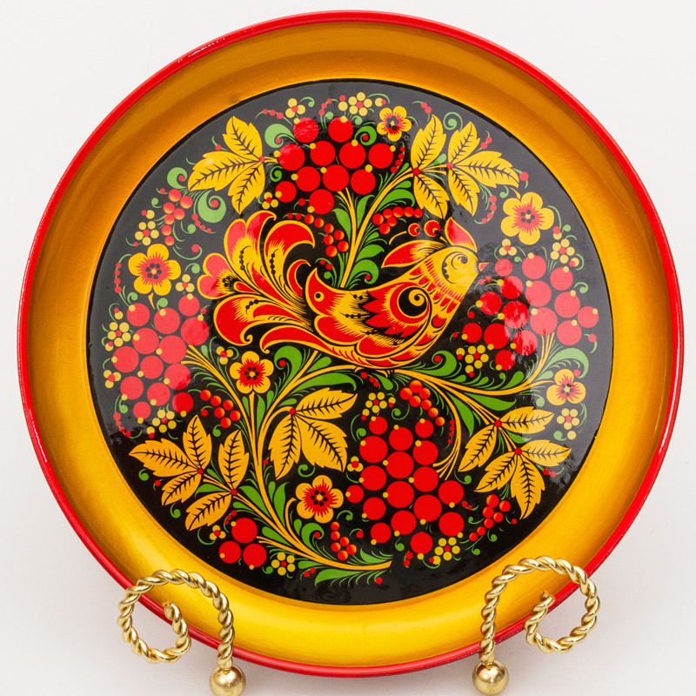
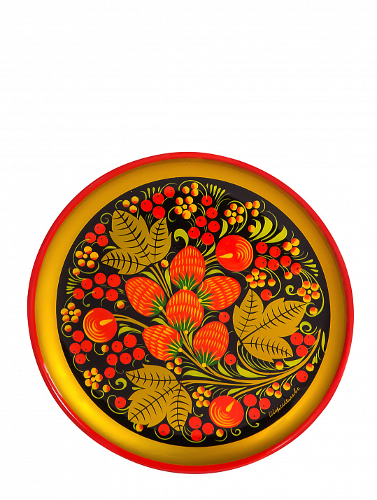
Основные цвета Для хохломской росписи - черная, красная, зеленая и желтая краски:
красный цвет - радость;
золотой цвет - тепло, счастье, богатство, красота и чистота;
зелёный цвет - жизнь, природа;
чёрный цвет - торжественность.

Slide 5
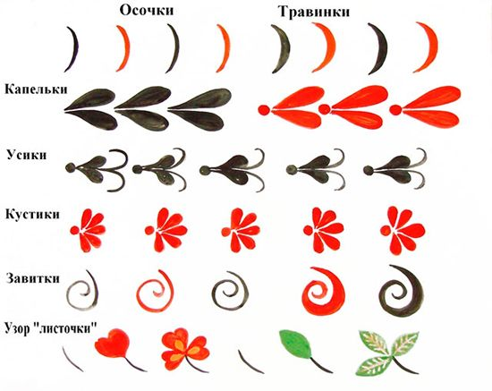
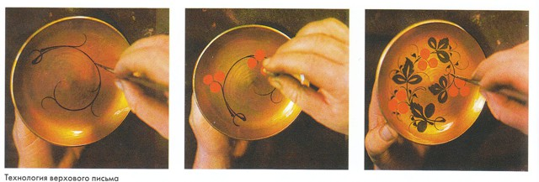
Существует два типа письма верховое и фоновое.
При верховом письме рисунок наносился черной или красной краской на фон изделия. И орнаментами были: травка, роспись «под листок» или «под ягодку», «пряник».
«Травная роспись» является основой верхового письма. Этот вид росписи наиболее древний. Он писался завитками, мазками, мелкими ягодками и колосками по серебристому фону. Главные элементы имеют свои названия: «осочки», «травинки», «капельки», «усики», «завитки», «кустик».

Slide 6
Для фоновой росписи характерно применение черного и красного фона. Сам рисунок оставался золотым.
Фоновая роспись начинается с прорисовки линии стебля с листьями и цветами, а также с птицами или рыбами. Затем фон закрашивается чаще всего черной или красной красками. А затем по золотому фону прорисовываются детали крупны мотивов.
И последний этап, как в верховой росписи - прописка. Ее делают по уже высохшему фону. Используют всю цветовую палитру хохломы.
Основой фонового письма является роспись «Кудрины». Это рисунок из кудреваты завитков, линии которые образуют причудливые формы листьев, цветов и плодов.

Slide 7
Для практической работы надо иметь: 1) краски гуашевые желтого, красного, зеленого и черного цветов; 2) кисти №2 и №3; 3) банку с водой; 4) мягкую тряпочку для снятия лишней краски с кисти; 5) листок белой плотной бумаги или белую мелкую тарелку без узоров, которая будет служить палитрой.

Slide 8
Учимся рисовать простейшие элементы травяного орнамента.
Выполняйте упражнения на повтор главных отличительных элементов узора "травка". В хохломской росписи "травкой" называется орнамент, выполненный отдельными ритмично расположенными мазками.
Все элементы травного орнамента рисуются сразу кистью, без нанесения предварительного рисунка карандашом, при этом кисточку надо держать тремя пальцами перпендикулярно поверхности листа.

Slide 9
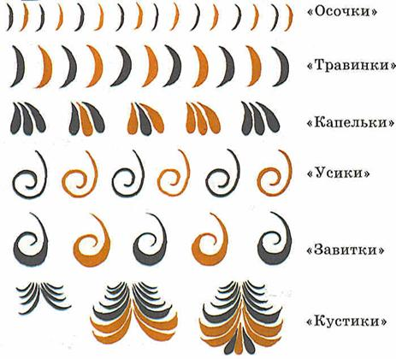
"Осочки"- самый простой элемент узора. Он выполняется легким движением кончика кисти сверху вниз. "Травинки"- Это мазки с небольшим плавным утолщением. "Капельки"- рисуют приемом прикладывания кисти к бумаге. "Усики"- рисуются в виде непрерывной линии одинаковой толщины, закрученной в спираль. "Завитки"- выполняются с легким нажимом в середине элемента.
"Кустик"- это наиболее сложный элемент "травки". Он состоит из симметрично расположенных более простых элементов- осочек, травинок, капелек, усиков и завитков.

Slide 10
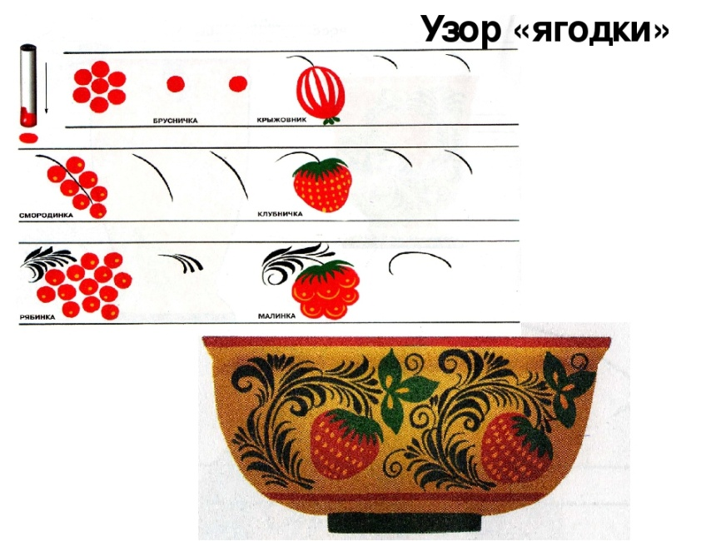
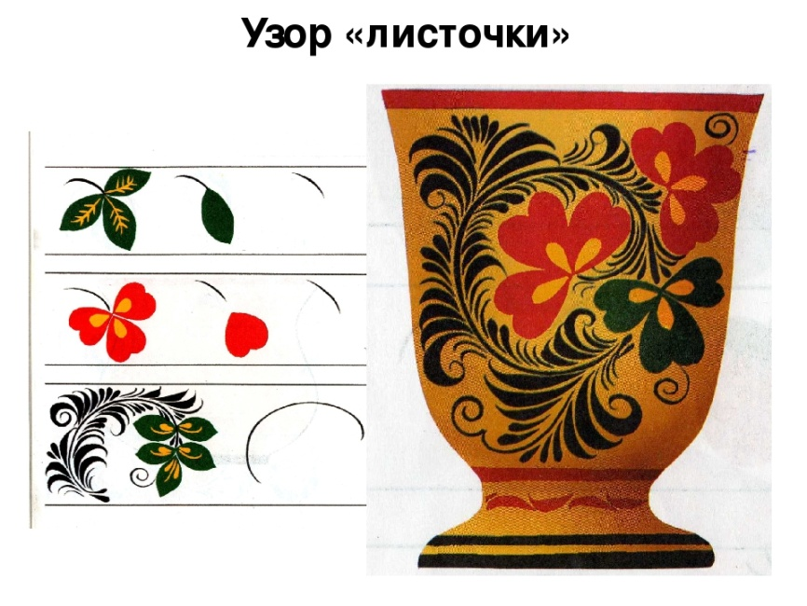
Ягодки учитесь рисовать кистью и печаткой- тычком. Тычок делается из бумаги, для этого полоска бумаги сворачивается в тугую трубочку. Ягоды брусничка, смородинка и рябинка рисуются печаткой- тычком. Ягоды крыжовник, клубничка и малинка рисуются кистью. По высохшей краске ягоды "разживляются" желтым цветом.

Slide 11
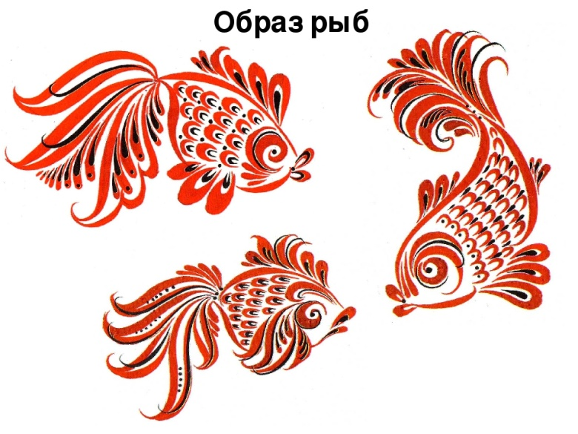
Попробуйте придумать свой неповторимый образ и изобразить его на бумаге, используя полученные навыки.

Slide 12
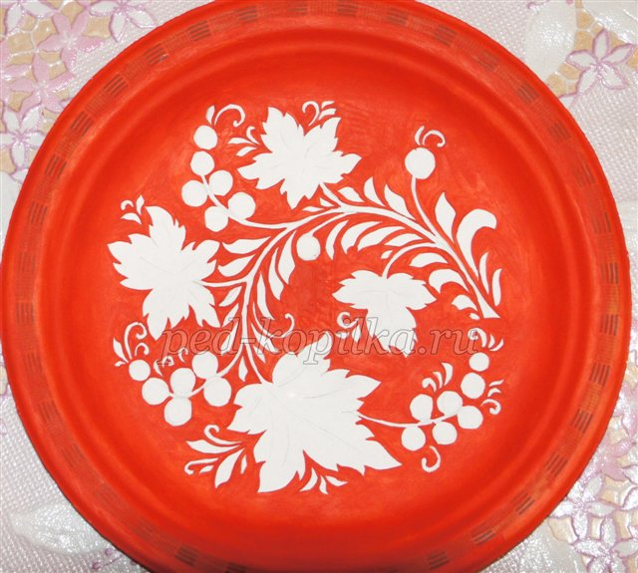
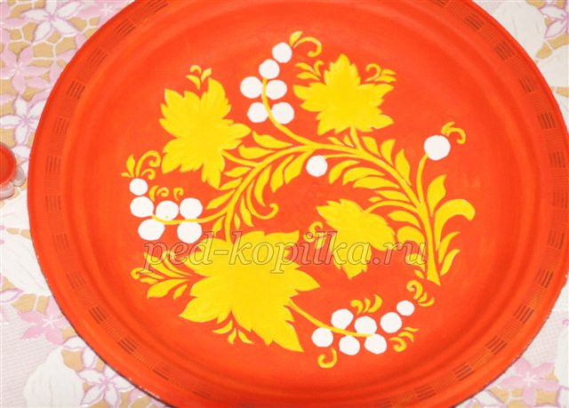
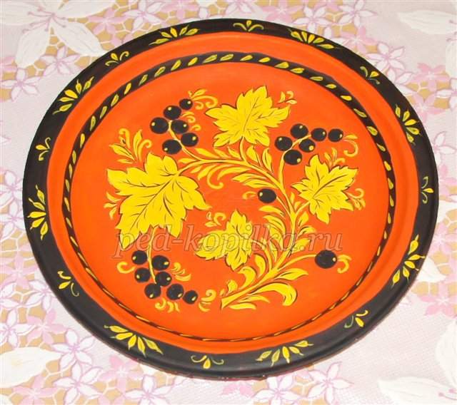
Какой тип письма используется в данном случае?

